Slide 1
Ocenjivanje radne uspešnosti zaposlenih
dr Jelisaveta Vučković, profesor
Odsek Visoka turistička škola strukovnih studija, Beograd, Srbija

Slide 2
Pojam ocenjivanja radne uspešnosti
Proces organizovanog i kontinuiranog praćenja, vrednovanja, usmeravanja i prilagođavanja rezultata rada i radnog ponašanja zaposlenih, radi ostvarivanja organizacionih ciljeva.
Osnovni ciljevi:
a) povećanje motivacije za rad i
b) stvaranje uslova za projektovanje kvalitetnog plana razvoja zaposlenih.

Slide 3
Ciljevi praćenja i ocenjivanja radne uspešnosti
Osnovni cilj: podizanje opšte organizacione sposobnosti i ostvarivanje strategijskih ciljeva.
Služi za:
- donošenje kvalitetnih odluka u oblasti nagrađivanja i motivisanja zaposlenih (utvrđivanje varijabilnog dela zarade i različitih podsticajnih oblika nagrađivanja);
- projektovanje kratkoročnih i dugoročnih planova obrazovanja i stručnog usavršavanja i sistema napredovanja zaposlenih;
kvalitetno odlučivanje u svim aspoktima i segmentima ULJR-ma.
Funkcija kontrole i samokontrole - osnov za korektivne aktivnosti, utvrđivanje planova za poboljšanje individualne i organizacione uspešnosti i drugih mera i aktivnosti, značajnih za ostvarivanje organizacionih ciljeva.
U interesu i organizacije i zaposlenih.
Brojne prednosti.

Slide 4
Predmet ocenjivanja radne uspešnosti
kvalitet posla;
kvantitet (količina) posla;
poznavanje posla;
odnos prema radu, rukovodiocima, kolegama i klijentima;
pouzdanost (potreban ili nepotreban nadzor, odsustvo sa posla, disciplinovano ponašanje i sl.);
odgovornost (rokovi, savladavanje prepreka, savesnost);
sposobnost i zainteresovanost za uspešno obavljanje posla.

Slide 5
Proces ocenjivanja radne uspešnosti
Kontinuirani proces, koji se periodično analizira (jednom ili dva puta godišnje), radi njegovog preispitivanja i poboljšanja.
1. Određivanje posla i kriterijuma radne uspešnosti (u okviru analize posla):
utvrđivanje glavnih zadataka i osnovnih aktivnosti;
određivanje standarda radne uspešnosti:
- deskriptivni i kvalitativni standardi;
- kvantitativni i objektivno merljivi standardi;
definisanje ciljeva u vezi sa poboljšanjem radne uspešnosti.
2. Ocenjivanje radne uspešnosti:
utvrđivanje izvora informacija za ocenjivanje radne uspešnosti;
postupak ocenjivanja.
3. Pružanje povratne informacije o radnoj uspešnosti (razgovor o uspešnosti).

Slide 6
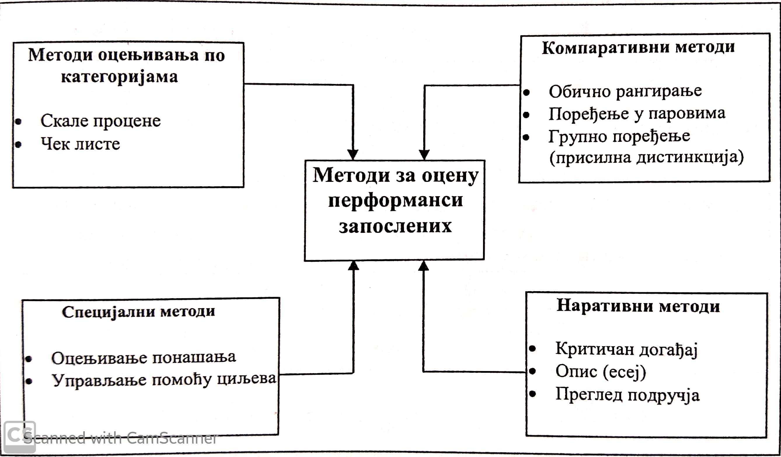
Metodi za ocenjivanje radne uspešnosti

Slide 7
Faktori koji utiču na izbor metoda za ocenjivanje radne uspešnosti
1. svrha ocene;
2. broj ljudi koje treba oceniti;
3. broj ocenjivača;
4. raspoloživo vreme za ocenjivanje;
5. broj radnih mesta zaposlenih koji se ocenjuju;
6. obrazovni nivo ocenjivača.

Slide 8
Ko može procenjivati radnu uspešnost?
neposredni menadžeri;
saradnici i kolege;
podređeni;
zaposleni čija uspešnost se procenjuje (samoprocenjivanje);
potrošači/turisti.

Slide 9
Problemi i greške u ocenjivanju radne uspešnosti
nejasni standardi radne uspešnosti;
tendencija davanja većih ocena;
greške u ocenjivanju:
halo efekat (efekat zaslepljenosti);
greške blagog i strogog ocenjivanja;
greška sličnosti;
greška kontrasta;
greška konteksta;
greška centralne tendencije;
vremenska greška;
ostale greške.

Slide 10
Mere za poboljšanje ocenjivanja radne uspešnosti
trening ocenjivača;
pružanje povratne informacije o kvalitetu ocene;
korišćenje više ocenjivača;
horizontalno ocenjivanje;
poboljšanje metoda ocenjivanja.

